Slide 1
Nežudyk strazdo giesmininko
Harper Lee
Darbą atliko Emilija S.
Knygos puslapių skaičius: 285

Slide 2
Kūrinio tema: Kūrinys apie mergaitę ir jos brolį. Ji gyveno su tėčiu, kuris dirbo miestelio advokatu. Kartą jie susidūrė su sunkumais, kai tėtis gavo bylą dėl juodaodžio žmogaus. Atikus turėjo padėti juodaodžiui dėl to visi tyčiojosi iš Atiko ir jo vaikų. Šio kūrinio problemos: a) Šviesiaodžiai žmonės nepriima tamsiaodžių. b) Džina auga be mamos, berniukų kolektyve ir jos elgesys nėra visai mergaitikškas.
VERTYBĖS
Pagarba - reikia priimti ir gerbti bet kuriuos žmones, kokie jie bebūtų. Todėl, kad nei vienas žmogus nėra nusipelnęs nepagarbos ar patyčių.
Tiesa – visada geriau sakyti tiesą, nes jei tu meluosi ar kaltinsi kitą žmogų, viskas atsigręš ir blogiau bus tik tau pačiam.

Slide 3
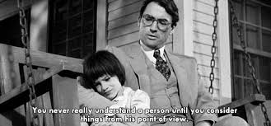
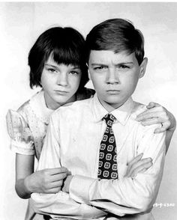
Šis kūrinis apie mergaitę Džiną ir jos brolį Džemą. Jie gyveno su tėčiu, vadino jį Atiku. Kol tėtis dirbo juos prižiūrėdavo auklė - Kelpurnija. Miestelyje gyveno Radlių baubas. Todėl vaikai susigalvojo sau baubo įvaizdį ir papasakojo draugui Dilui, jog jis visas juodas, baltos akys, dantys geltoni. Maitinasi jis katėmis, naktimis vaikšto po visus namus, laukus, o dieną miega. Namie buvo priverstas sėdėti sukaustytas prie lovos grandinėmis už tai, kad blogai elgėsi. Dėl to baubas buvo labai nusiminęs ir jo niekas nebematė, buvo nematomas. Džiną visąlaik vadino paukšteliu, ji augo be mamos, berniukų kolektyve, todėl jos elgsena nebuvo labai mergaitiška. Kai Džinai buvo dveji, mama mirė nuo širdies ligos. Vieną vakarą pas Atikų atvažiavo teisėjas, priskyrė jam gan sudėtingą bylą. Atikus ėmė nagrinėti teisme bylą, susijusia su juodaodžio padarytu nusikaltimu. Jis įrodė, jog Tomas Robinzonas, tai yra nusikaltėlis - nėra kaltas. Kaltas buvo pačios mergaitės tėvas, ji bijojo pasakyti tiesą. Na kadangi Tomas buvo juodaodis, visi teisėjai prabalsavo, kad Tomas yra kaltas ir pritarė jo sulaikymui. Atikus labai nusivylė, kadangi buvo arti Tomo išgelbėjimo, bet deja! Žmonės buvo prieš tamsiaodžius. Po visą miestą sklydo gandas jog Atikus užsistojo už tamsiaodį, dėl to mokykloje kentėjo ir vaikai: Džina su Džemiu. Iš jų tyčiojosi, dėl patyčių paukštelis mušėsi su visais berniukais. Atikų kvietė į mokyklą direktorius ir mokytojai. Paukštelis labai mylėjo savo tėtį, buvo sumani mergaitė, jai tėtis patarė, kad geriau būti savimi ir skandalus spręsti ne kumsčiais, o – žodžiais. Kai buvo Helovinas paukštelis vaidino mokykloje, ją pasisiūlė palydėti Džemis. Einant namo, juos užpuolė, jeigu ne Radlių baubas Artūras, Džemis galėtų mirti, bet viskas apsiėjo smarkiu rankos sužalojimu. Nuo to laiko blogų gandų apie Artūrą nebuvo, jis netgi nesislėpė, o linksmai ir gerai bendravo su paukšteliu ir Džemiu.

Slide 4
Man labiausiai patiko Atikus, Ponas Finiš. Jo trumpi, tamsūs plaukai, nešioja akinius ir, manau, kad dėvi įvairius kostiumus. Atikus dirba advokatu ir yra dviejų vaikų tėtis.
Jis yra labai nuoširdus, sumanus, drąsus, pasitikntis savimi, atsakingas. Atikus padeda, auklėja savo vaikus. Man labai patinka, kaip jis mąsto, ką pataria paukšteliui. Labai raiškiai ir aiškiai išreiškia savo mintis. Tolerantiškas, kaip nekęstų jo gyvenvietėje juodaodžių ir kokia po šito būtų nuomonė apie jį, jis apgynė žmogų.

Slide 5
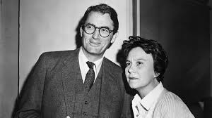
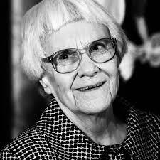
Autorė norėjo pamokyti, kad reikia būti tolerantiškais, nuoširdžiais. Padėti sudėtingose situacijose ir apginti silpnesnį nei tu!
Knyga pamokanti, daug dalių yra iš tikro gyvenimo, apie rasizmą ir apie tai, kad visi žmonės yra lygūs. Aš siūlyčiau skaityti knygą tiems, kas mėgsta pasakojimus apie gyvenimą.

Slide 6
DĖKOJU UŽ JŪSŲ DĖMESĮ!!!

